Slide 1

Морфемика
(от греч. morph – ‘форма’)
– это раздел науки о языке, в котором изучается состав (строение) слова.
Каждое слово можно разбить на минимальные значимые части, называемые морфемами. Среди морфем выделяются приставки, корни, суффиксы, окончания.

Slide 2

Найди лишнее слово
Водный , вода, водоплавающий, проводник
Летящий, летний, полет, прилетел
Бегун, бегают, бегунки, беглец, белеет

Slide 3
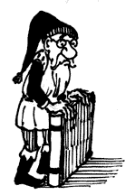
Корень слова
Главная морфема в слове – это корень. Корнем называется общая часть родственных слов, в которой заключено их основное значение.

Slide 4
Корень слова
Чтобы найти корень в слове, надо подобрать однокоренные (родственные) слова.
Так, в слове переменка мы выделяем корень -мен-, подбирая однокоренные слова менять, обмен, замена .
В слове высказывать находим корень -сказ-, сравнивая исходное слово со словами пересказывать, высказать, сказать, рассказ, сказка .

Slide 5
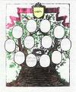
Однокоренные слова
Слова с одним и тем же корнем называются однокоренными, например: учить, ученик, учитель, учеба, учебный, ученый, выучить, учиться, научиться. Они содержат один и тот же корень -уч- .

Slide 6
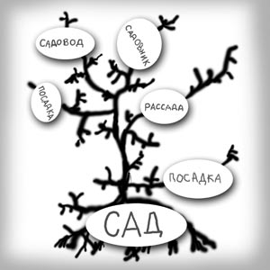
Однокоренные слова

Slide 7
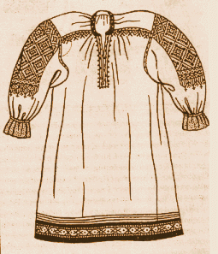
Происхождение слова
Рубаха - Древнейшей, самой любимой
и распространённой нательной одеждой
древних славян была рубаха.
Её название происходит от корня «руб» — «кусок, отрез, обрывок ткани»—и родственно слову «рубить», имевшему когда-то ещё и значение «резать».
История славянской рубахи действительно началась в глубине веков с простого куска ткани, перегнутого пополам, снабжённого отверстием для головы и скреплённого поясом.

Slide 8
Домашнее задание.
Упражнение 540(устно).
Ответьте на вопросы:
Какую роль играет в слове корень?
Как отражена эта роль в его названии?
Для чего нужно подбирать однокоренные слова?

Slide 9

Молодцы!
У вас
все получилось!

